Slide 1
§1-3 晶面、晶向和它们的标志
主要内容
（一）晶列与晶向
(index of crystal array)
（二）晶面与密勒指数
(indices of lattice plane)

Slide 2
（一）晶列与晶向
a
通过晶格中任意两个格点连一条直线，则这条直线将包含无限多个格点，该直线称为晶列(crystal array)。
晶列图示
b
布拉伐格子的格点可以看成分列在一系列相互平行的直线系上，称一族晶列；一族晶列的共同方向称为晶向。
同一族晶列：具有相同的方向，且格点的分布也具有一定的周期。
不同族晶列：方向不同，格点的周期也不同。
Notes:
晶体具有各向异性，因此，研究晶体的物理性质时，通过必须标明是沿晶体的什么方向或哪个面上，为此引入晶向和晶面的概念。

Slide 3
晶向指数(index of crystal array)
定义：某一晶向上，以一个原子为原点，其最近邻原子的位移矢量表示为： 则 [l₁ l₂ l₃ ] 称为该晶向的晶向指数。
负指数在数字上加一横线
C
立方晶格中的晶向
OA------[100]
OB------[110]
OC------[111]
A′
B′
[ī00]
O
[īī0]
A
B
[īīī]
C′

Slide 4
例1：如图在立方体中，
E
A
D是BC的中点，
求：BE、AD的晶列指数。
C
解：
O
D
B
晶列BE的晶列指数为：[011]
D’
AD的晶列指数为: [21-2]

Slide 5
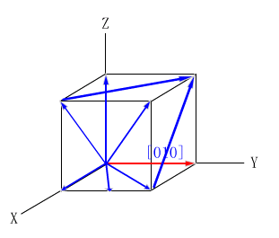
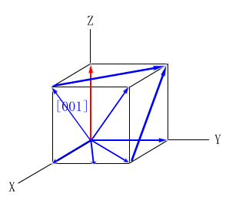
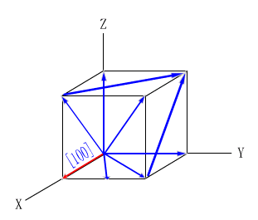

Slide 6
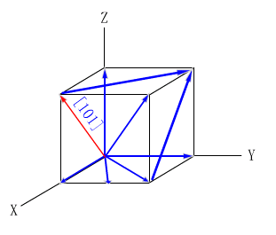
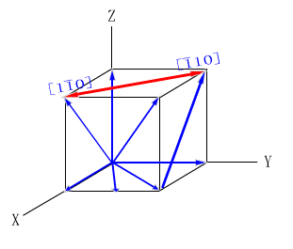
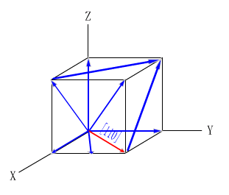
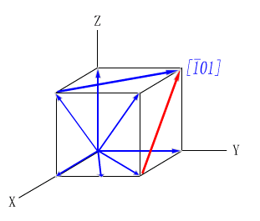

Slide 7
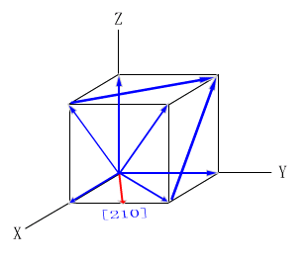
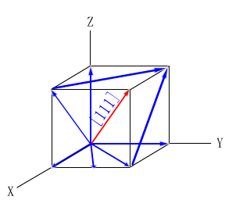

Slide 8
晶向指数的意义
晶向指数：表示所有相互平行、方向一致的晶向；
所指方向相反，则晶向指数的数字相同，但符号相反；
晶体中因对称关系而等同的各组晶向可归并为一个等效晶向族，用< l₁l₂l₃ >表示

Slide 9
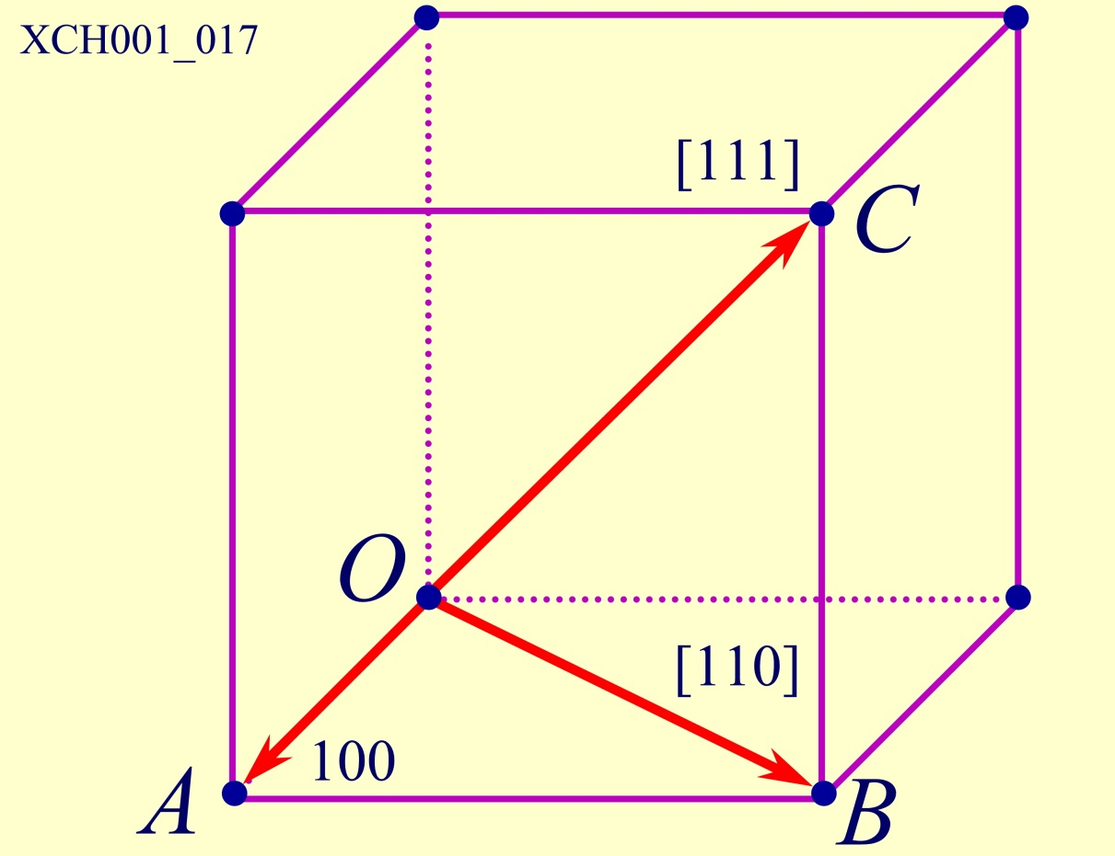
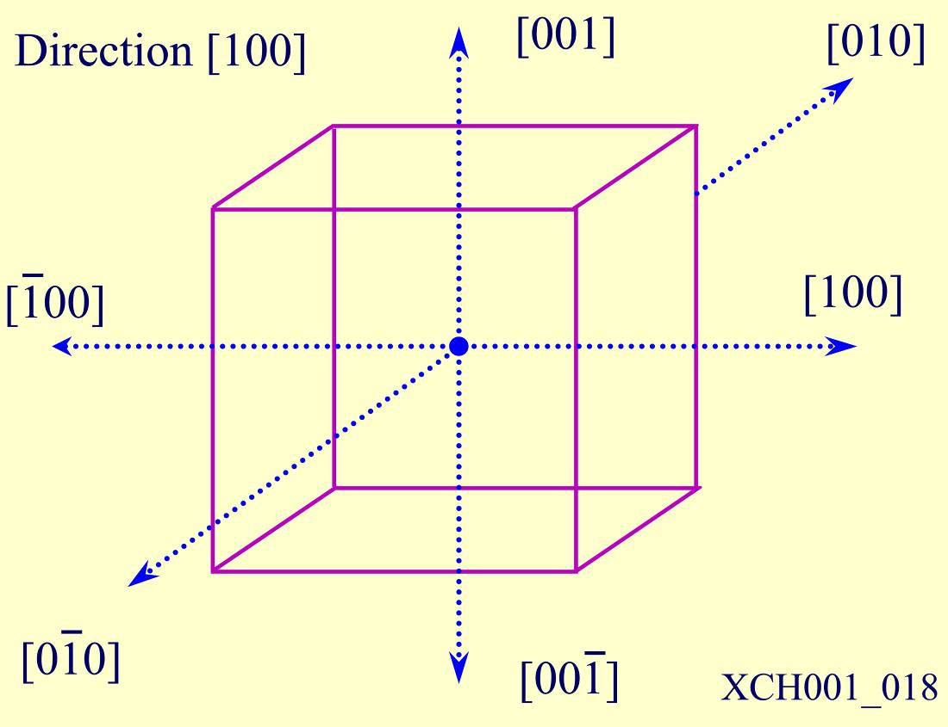
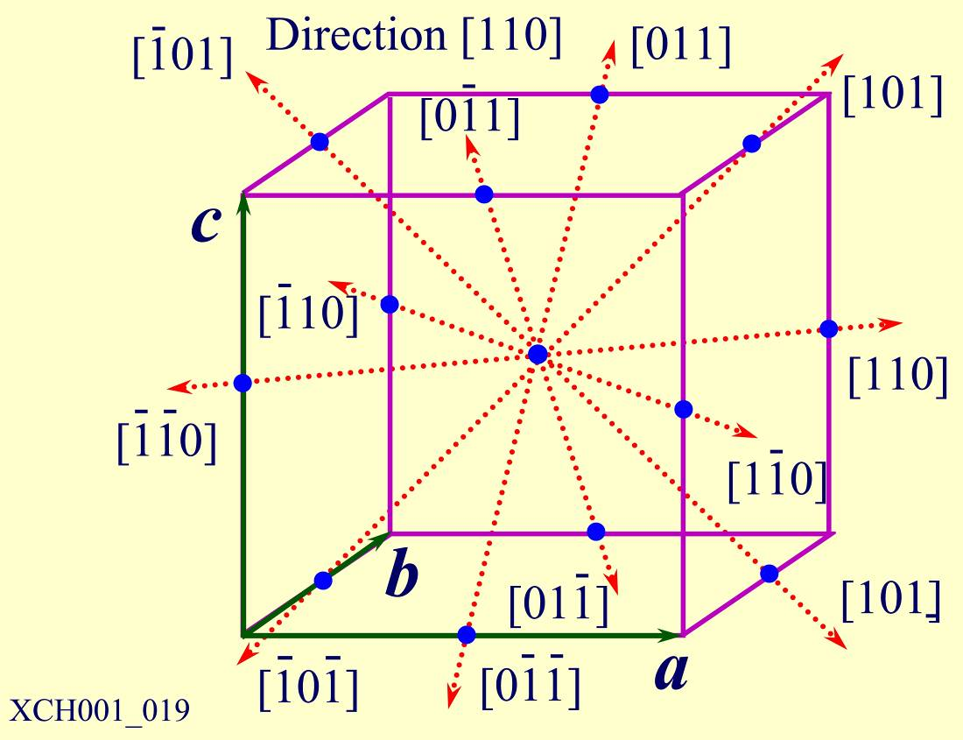
简单立方晶格中的等效晶向
立方边OA的晶向
立方边共有6个不同的晶向
面对角线OB的晶向
—— 面对角线晶向
共有12个

Slide 10
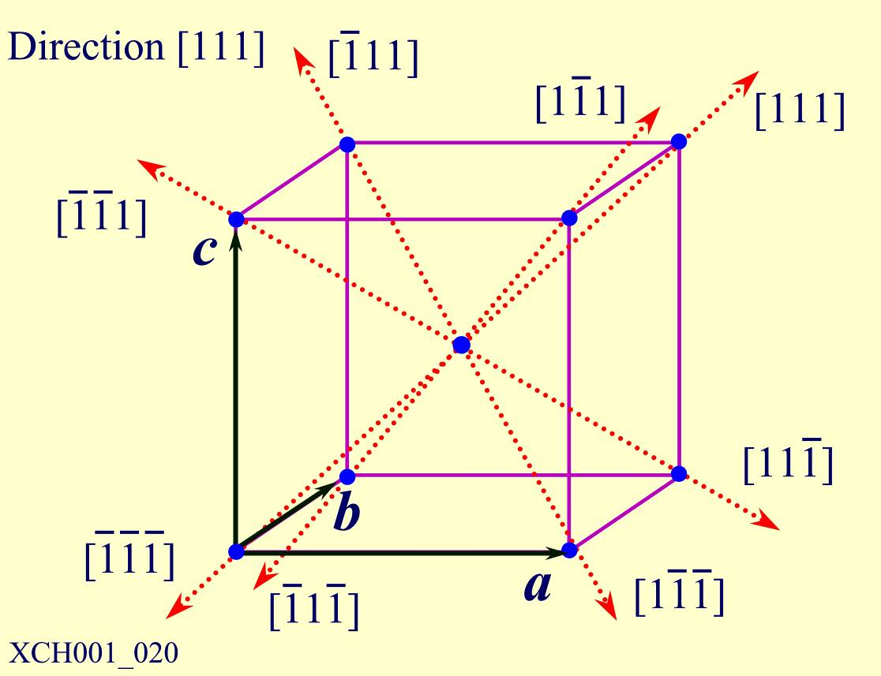

体对角线OC的晶向[111]
体对角线晶向共有8个
—— 由于立方晶格的对称性，以上3组晶向是等效的，表示为
结论：
考虑到晶格的对称性，某些晶向可以只是方向不同，
而周期却是相同的，这类晶向统称为等效晶向。
等效晶向的全体用<l₁l₂l₃>表示。

Slide 11
(二) 晶面与密勒指数
1、晶面的概念
布拉伐格子的格点还可看成分列在平行等距的平面系上，即晶面。整个晶格可以看作无数互相平行等距分布的全同的晶面构成，而晶格的所有格点都处于这族晶面上。
Notes:
三轴坐标a1a2a3应该有矢量箭头。

Slide 12
同一个晶格中两族取向不同的晶面族
通过晶格的任一格点可作无数取向不同的晶面，因此在晶格中存在无数取向不同的晶面族。

Slide 13
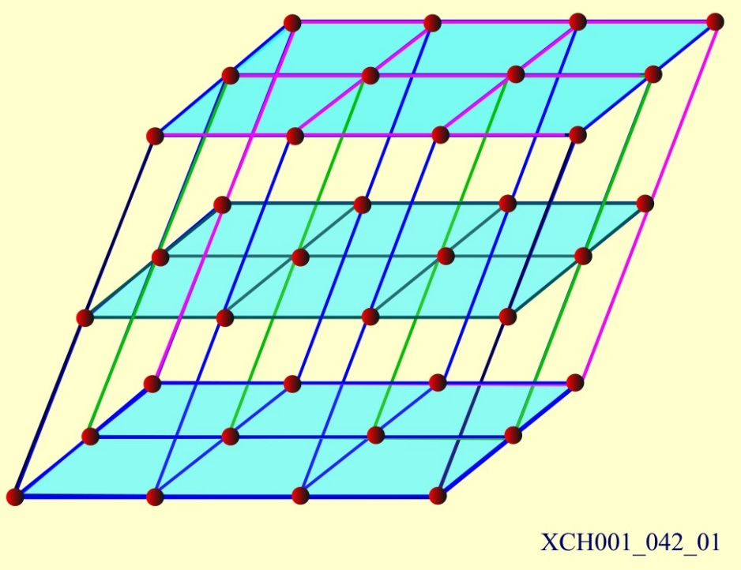
晶面特点：
平行的晶面组成晶面族，晶面族包含所有格点；
晶面上格点分布具有周期性；
同一晶面族中的每一晶面上，格点分布(情况)相同；
同一晶面族中相邻晶面间距相等。

Slide 14

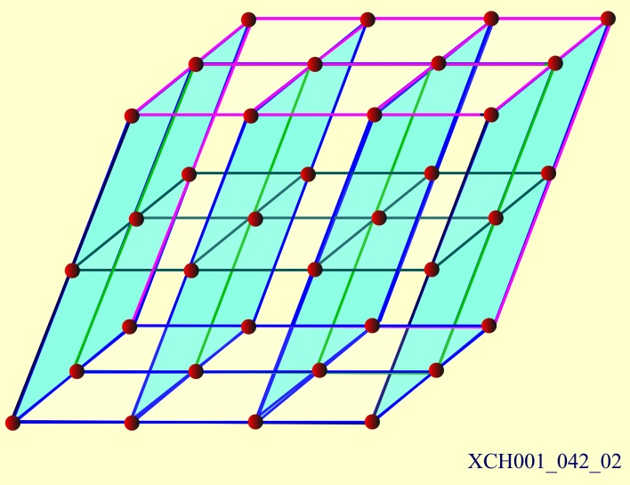
晶面具有方向性
同一个格子，两组不同的晶面族

Slide 15
密勒指数(indices of lattice plane)
设想所有格点都在某晶面系上，为表示这族晶面，选取 为坐标轴(可为原胞基矢，亦可为晶胞基矢)，或某一个面在三轴的截距可知，即为 ，或以a,b,c为三轴的基本单位，则截距分别为h΄,k΄,l΄，习惯将其倒数的互质整数比定义为该晶面族的密勒指数，即：
1/h΄:1/k΄:1/l΄=h:k:l
密勒指数记作（hkl）。

Slide 16
密勒指数标定步骤
表示用互相平行等距的晶面将三轴a,b,c分别等分为h,k,l段；
距离原点最近的晶面的三轴截距分别为a/h,b/k,c/l；
O
(100)
(110)
（hkl）的物理含意
(111)

Slide 17
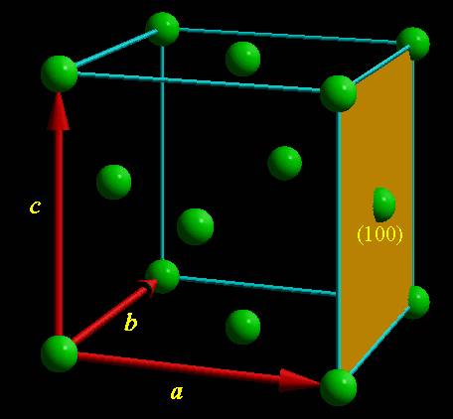
例：立方晶系的几个晶面

Slide 18
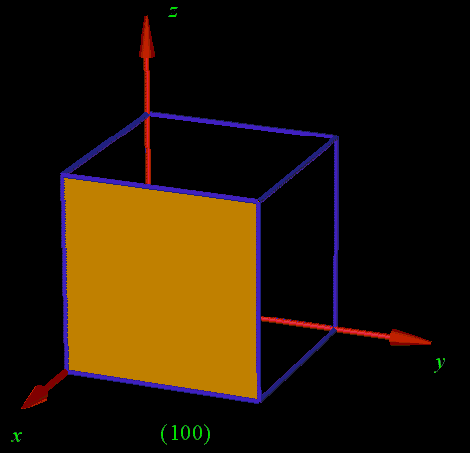
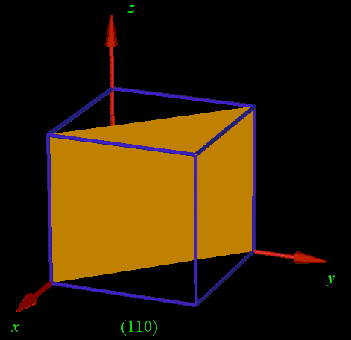
例：立方晶系的几个晶面
（100）
（110）

Slide 19
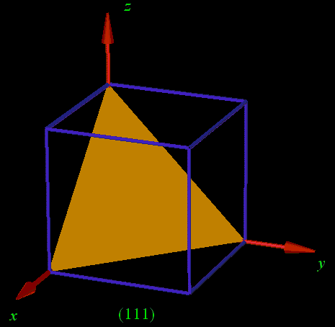
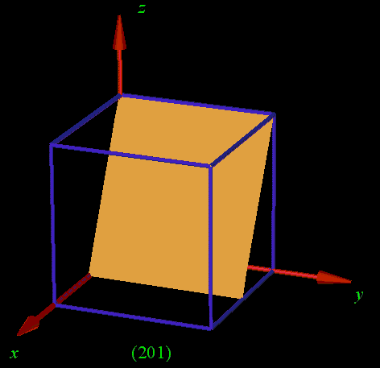
例：立方晶系的几个晶面
（111）
（201）

Slide 20
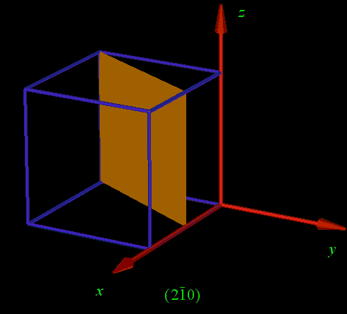
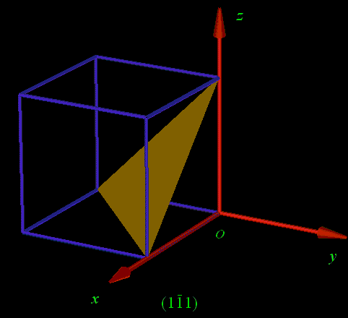
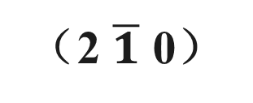
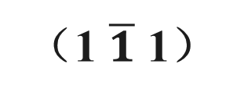
例：立方晶系的几个晶面

Slide 21
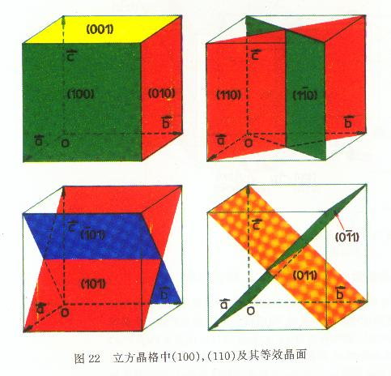
例：立方晶系的几个晶面

Slide 22
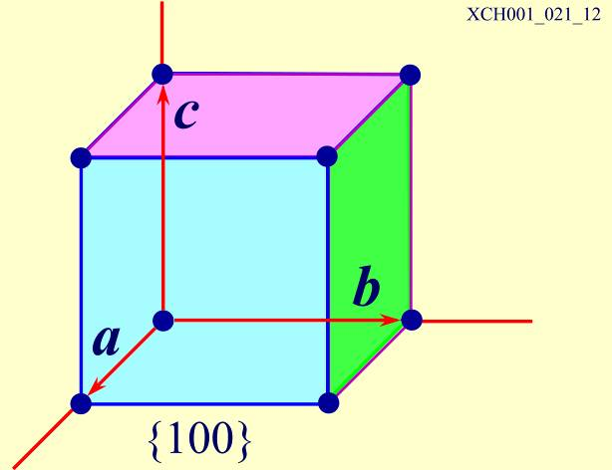
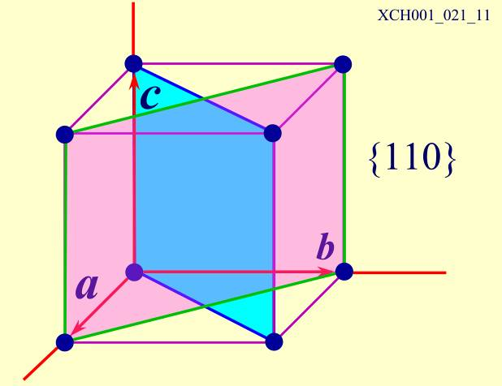
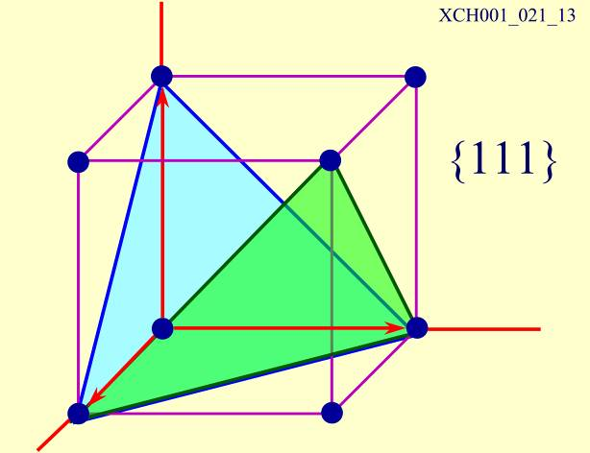
(100)面等效的晶面数分别为：3个
表示为{100}
(110)面等效的晶面数分别为：6个
表示为{110}
(111)面等效的晶面数分别为：4个
表示为{111}
3. 符号相反的晶面指数只是在区别晶体的外表面时才有意义, 在晶体内部这些面都是等效的，等效晶面用花括号表示。

Slide 23
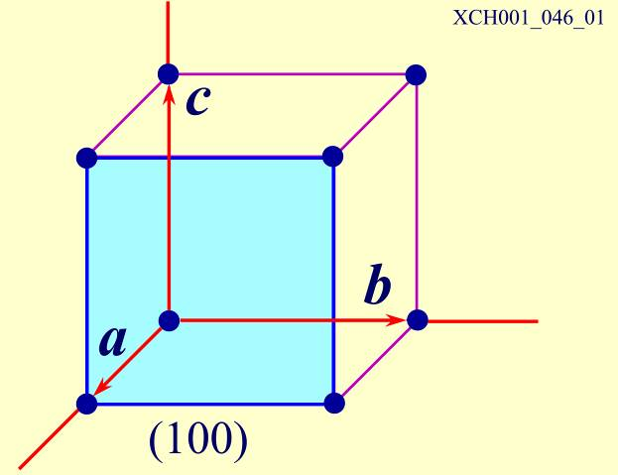
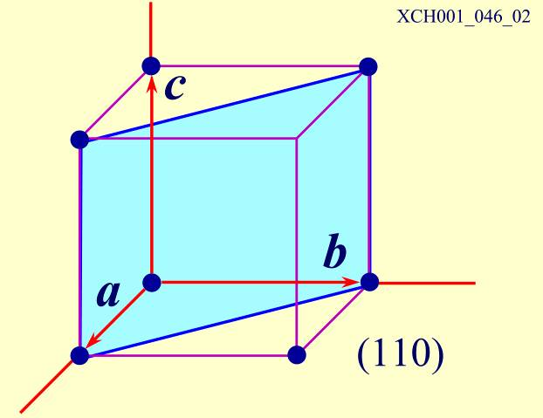
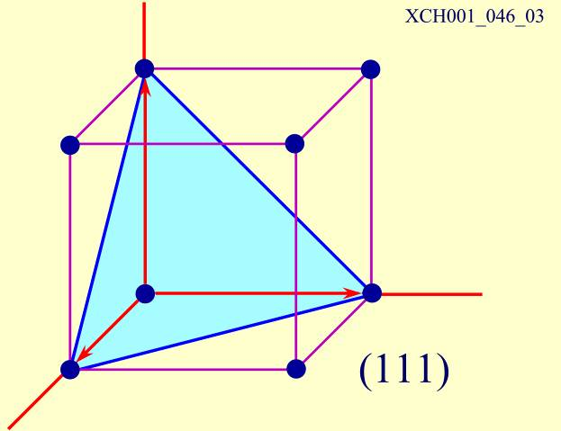
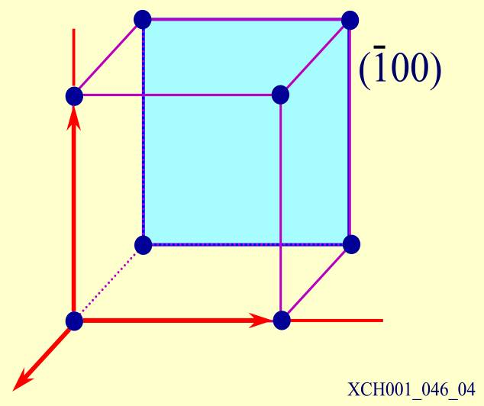
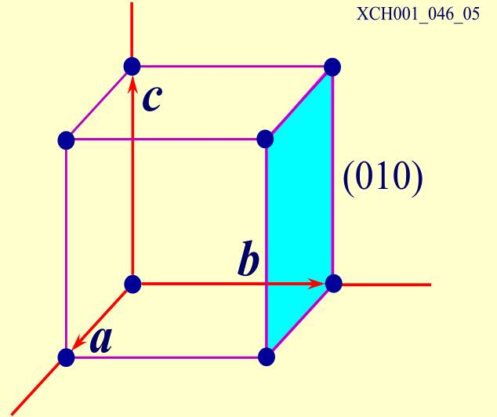
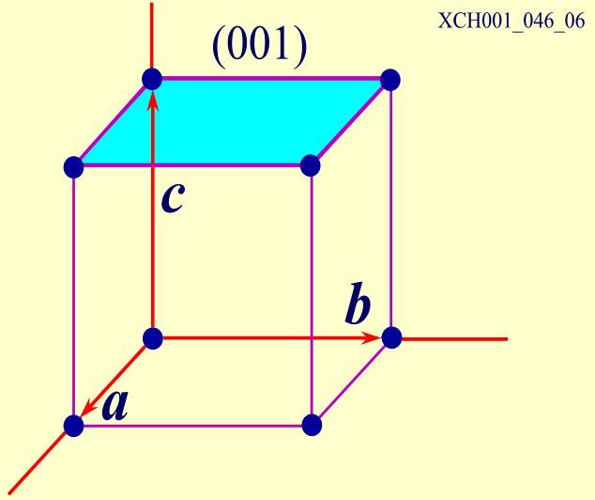
立方结构的晶格的晶向与晶面问题
习惯处理方式：立方结构的晶格(如面心立方，体心立方等)均以立方单胞(即晶胞)为单位来研究晶向与晶面的问题。

Slide 24
D
课堂练习1：
C
A
I
B
如图所示 ，I 和 H 分别为BC，EF之中点，试求晶面AEG，ABCD，OEFG，DIHG的密勒指数。
G
F
O
H
E
AEG ABCD DIHG
h'
1
∞
2
在三个坐标轴上的截距
k'
1
∞
1
1
1
∞
l'

Slide 25
AEG ABCD DIHG
h'
1
∞
2
在三个坐标轴上的截距
k'
1
∞
1
l'
1
1
∞
1:1:1
(hkl)
(111)
(001)
(120)
D
C
AEG 的密勒指数是(111)；
A
I
B
OEFG的密勒指数是(001)；
G
F
DIHG的密勒指数是(120)。
O
H
E

Slide 26
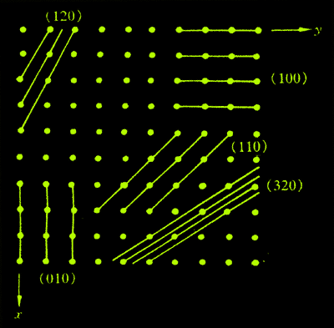
晶面指数与晶面间距 关系分析
(1)由密勒指数可以求得面间距d_{hkl} (P578—1.6)
(2)通常，低指数的面间距较大，而高指数的晶面间距则较小
(3)晶面间距愈大，
晶面间距愈小，
该晶面上的原子排列愈密集
该晶面上的原子排列愈稀疏

Slide 27
讨 论
若坐标系以原胞为准选择，即选取 为坐标轴，则常称为晶面指数,一般记作（ ）；
若坐标系以晶胞为准选择，即选取 为坐标轴，则常称为密勒指数,一般记作（ ）；
请 问
对于体心立方结构和面心立方结构， （ ）和（ ）的区别和联系。

Slide 28
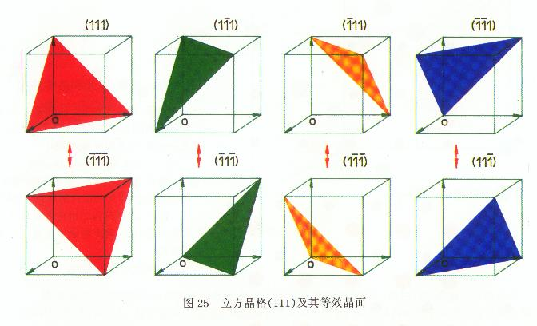
立方晶格(111)及其等效晶面

Slide 29
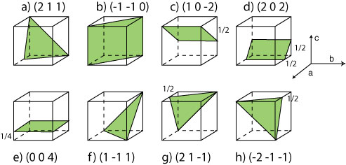
立方晶格其它晶面

Slide 30
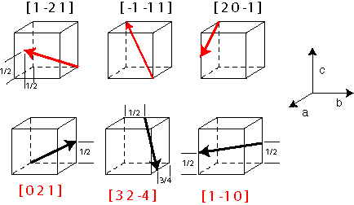
立方晶格晶向

Slide 31
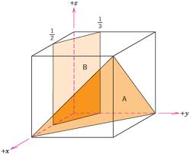
立方晶格晶面

Slide 32
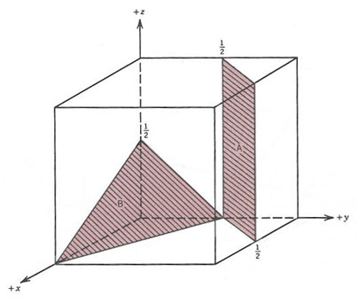
立方晶格晶面

Slide 33
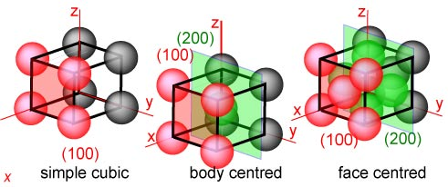
立方晶格晶面

Slide 34
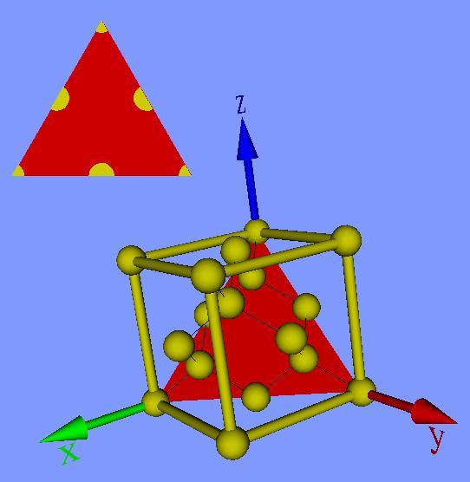
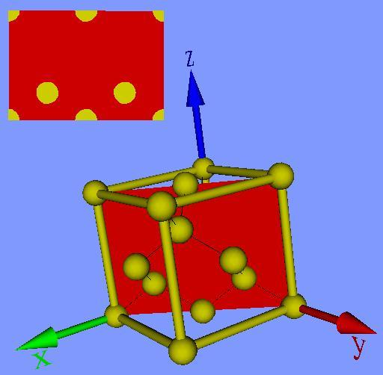
立方晶格晶面

Slide 35
题西林壁
【作者】苏轼 【朝代】宋
横看成岭侧成峰，远近高低各不同。
不识庐山真面目，只缘身在此山中。

